Slide 1
威海市环翠区教育数据平台使用手册
第二版

Slide 2
一、家长（学生）功能

Slide 3
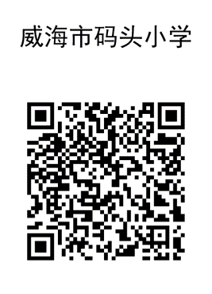
示例二维码，实际请扫各学校二维码
微信或支付宝扫描学校二维码

Slide 4
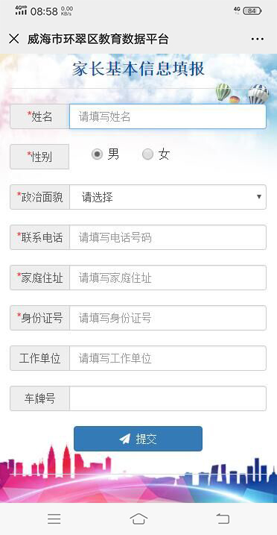
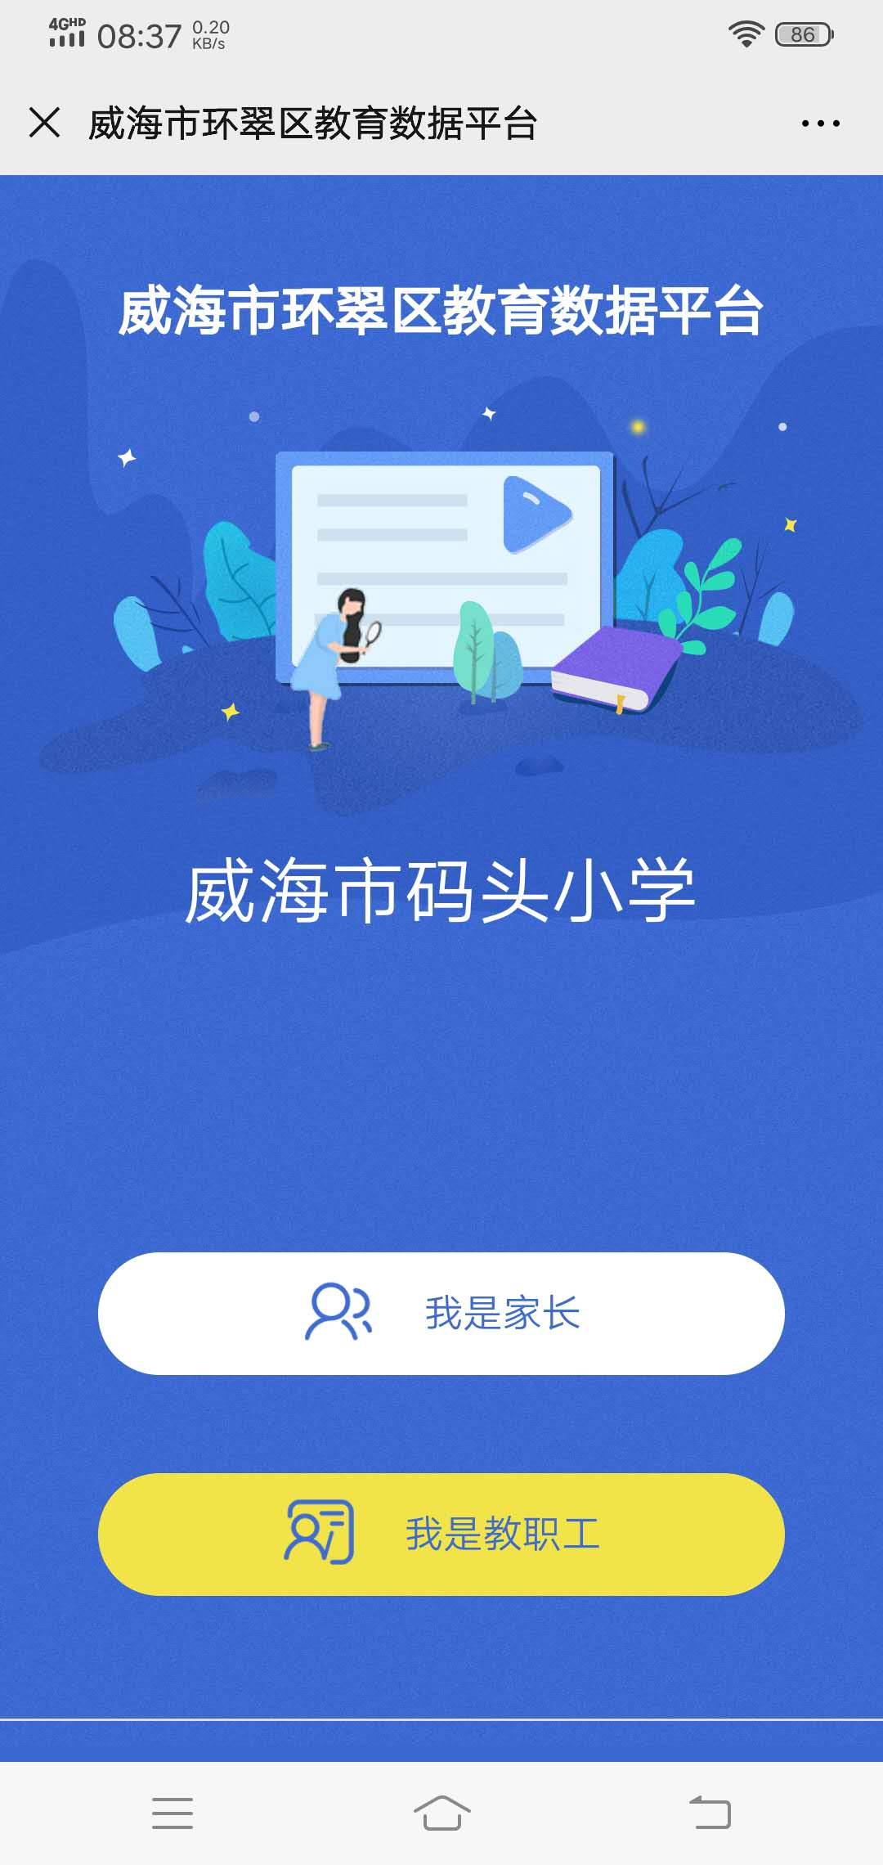
家长基本信息填报
1.选择我是家长
2.根据表单填写家长基本信息并提交

Slide 5
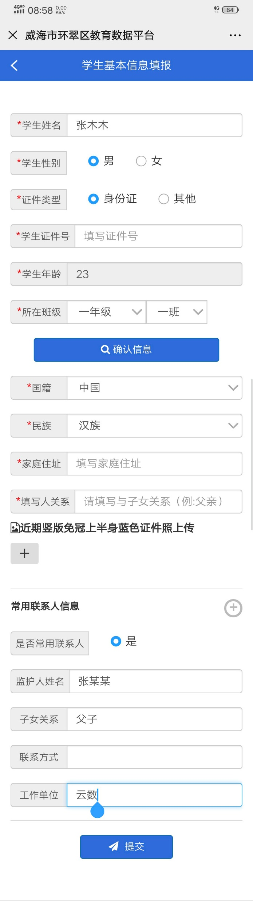
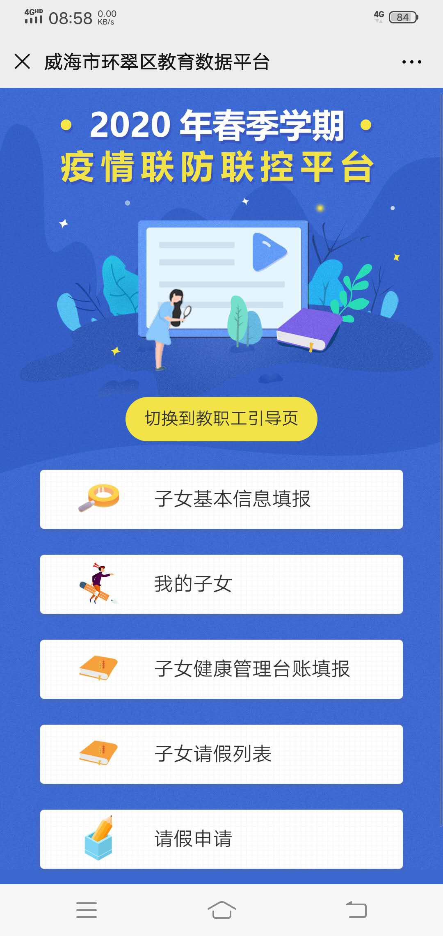
子女基本信息填报
2.根据表单填写学生基本信息并提交
1.进入子女基本信息填报界面

Slide 6
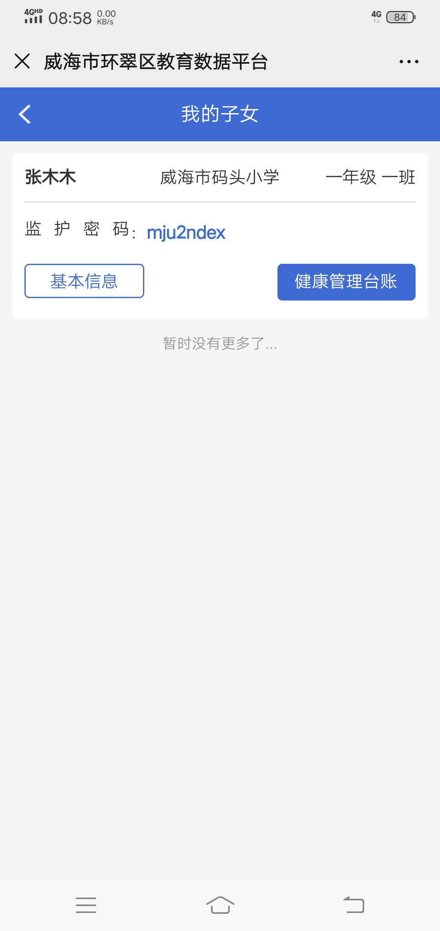
查看子女信息
1.进入我的子女界面
2.查看学生信息及健康台账

Slide 7
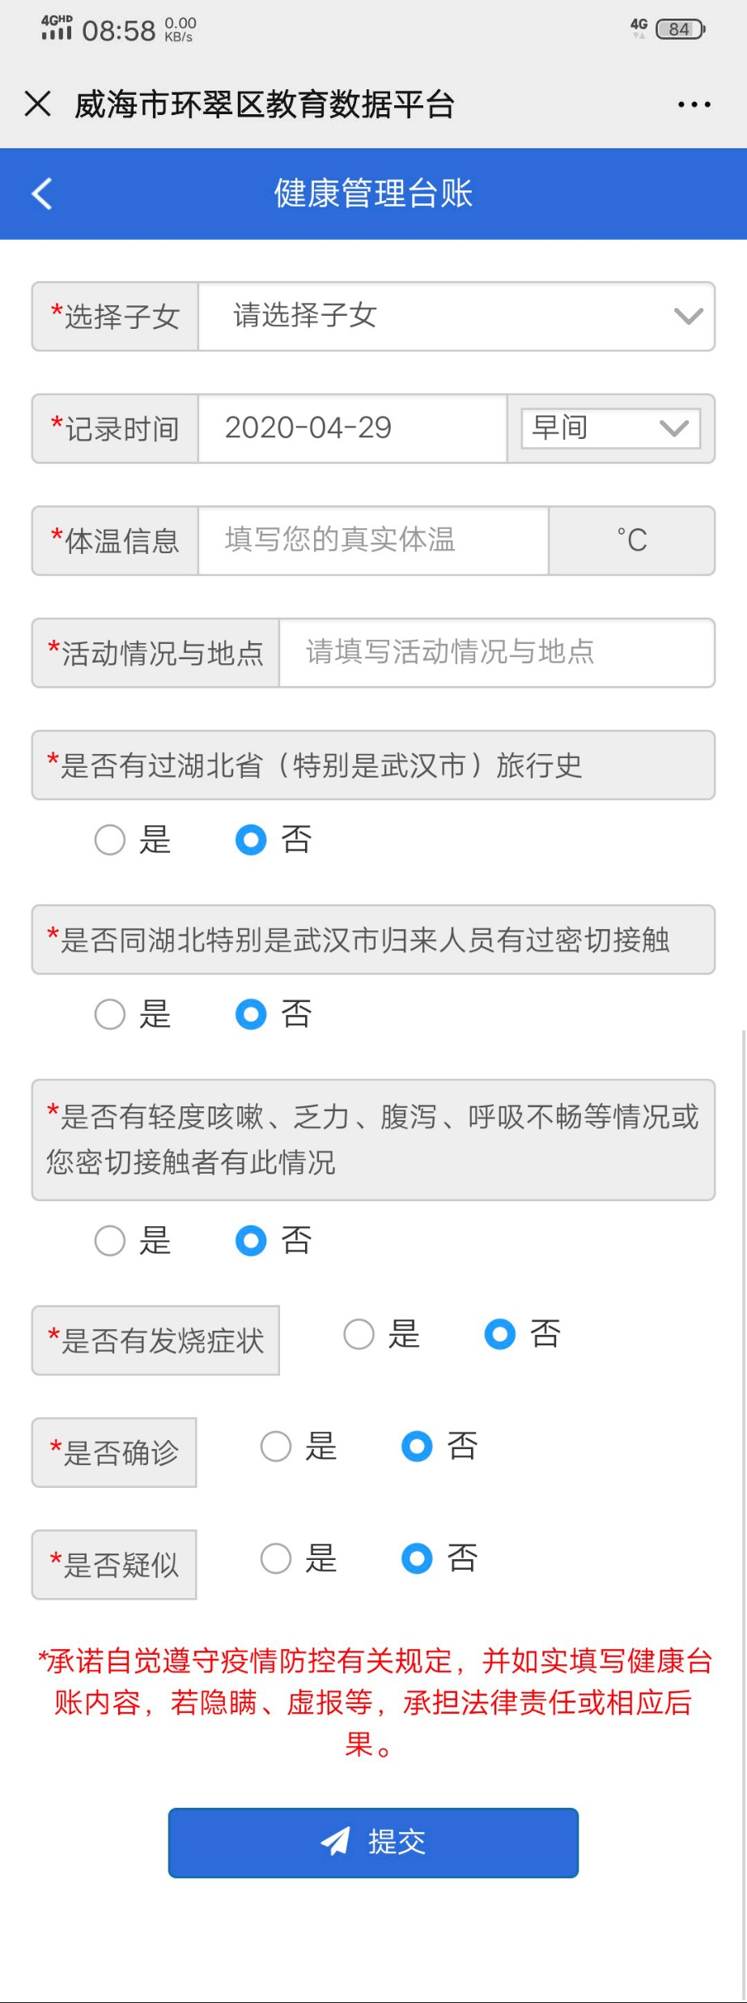
子女健康管理台账填报
2.如实填写子女健康情况并提交
1.进入子女健康管理台账填报界面

Slide 8
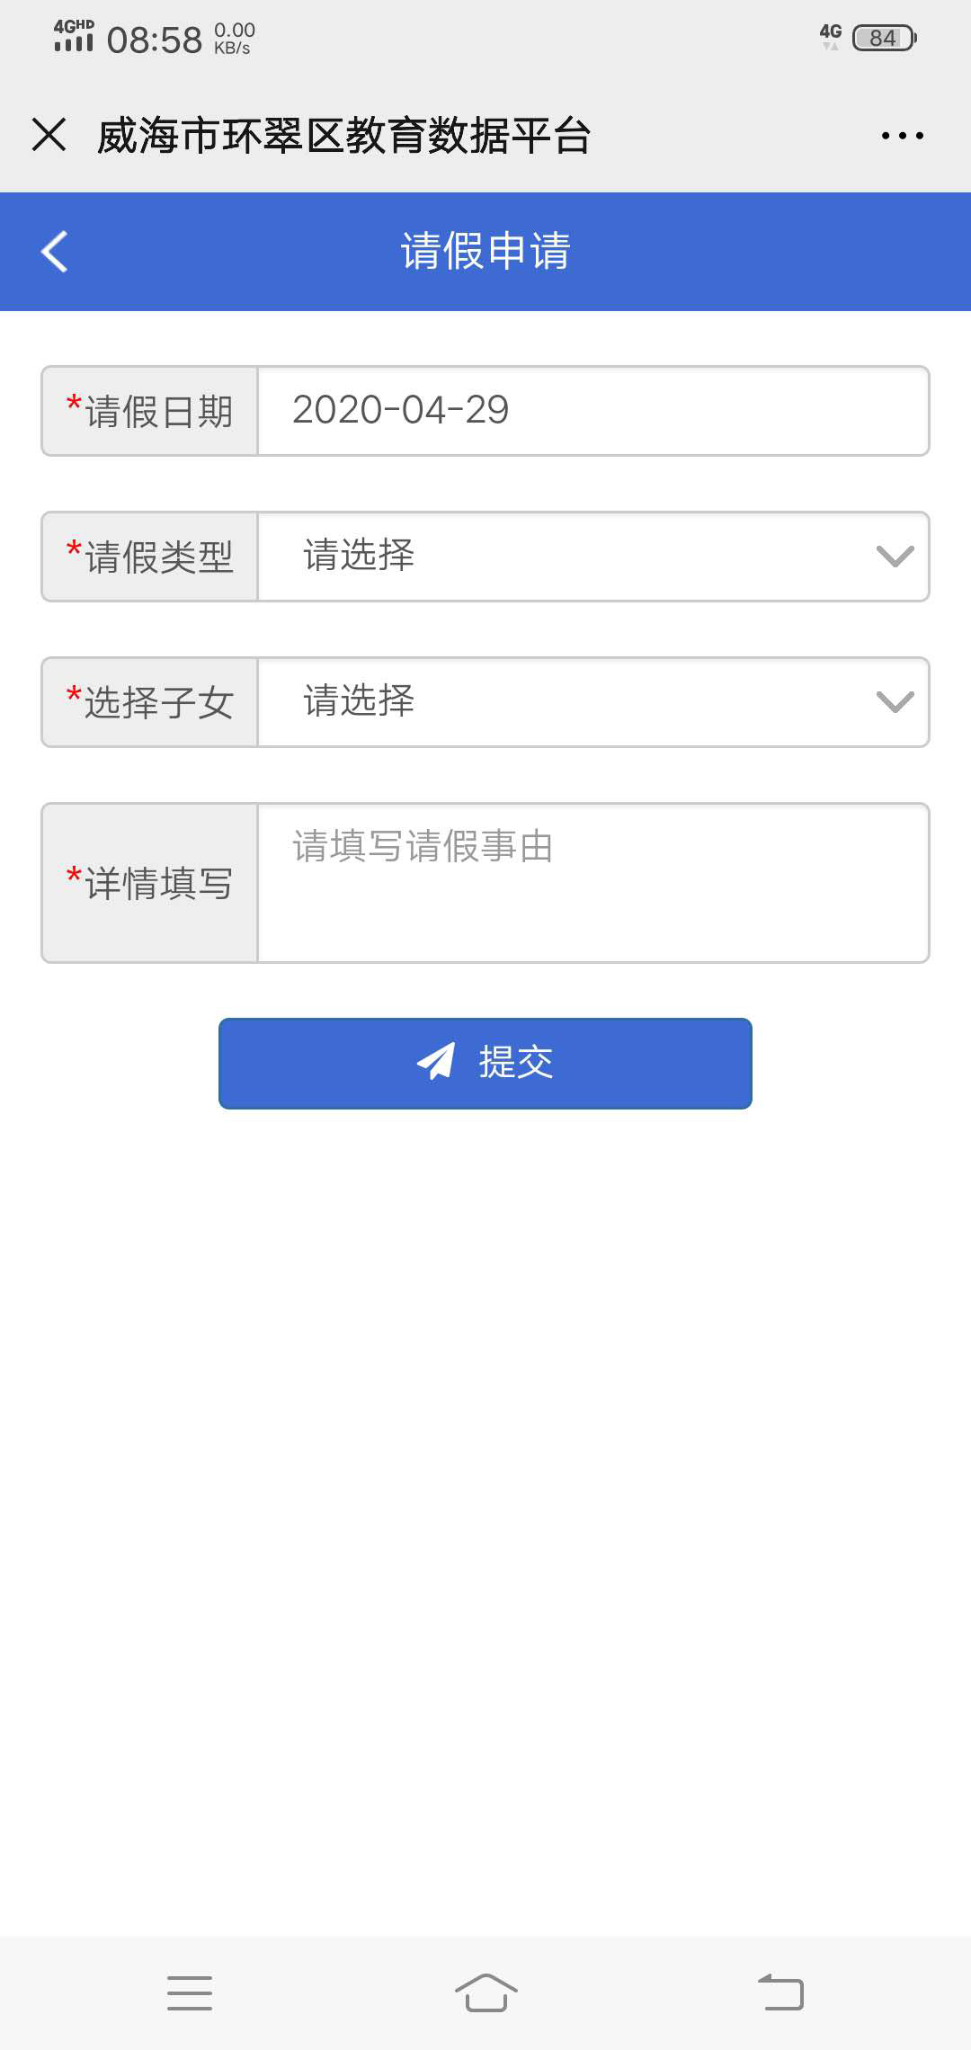
请假申请
1.进入请假申请界面
2.家长可通过本系统为子女进行线上请假

Slide 9
家长（学生）功能 结束

